Slide 1


Slide 2


Сложный раунд/Nivel complicat

Slide 3







1 ВОПРОС/ÎNTREBARE
В засушливых регионах Индии установили аппараты
для очистки воды до пригодной для питья. Местные
жители прозвали эти аппараты голубым… Чем?
În regiunile aride din India au fost instalate dispozitive
de purificare a apei. Localnicii au început să numească
aceste dispozitive X-ul albastru. Ce este X?
1 ОТВЕТ – 1 БАЛЛ
1 ОТВЕТ/RĂSPUNS – 1 БАЛЛ/PUNCT

Slide 4

1 ВОПРОС/ÎNTREBARE
В засушливых регионах Индии установили аппараты
для очистки воды до пригодной для питья. Местные
жители прозвали эти аппараты голубым… Чем?
În regiunile aride din India au fost instalate dispozitive
de purificare a apei. Localnicii au început să numească
aceste dispozitive X-ul albastru. Ce este X?
1 ОТВЕТ – 1 БАЛЛ
1 ОТВЕТ/RĂSPUNS – 1 БАЛЛ/PUNCT

Slide 5
2 ВОПРОС/ÎNTREBARE
В статье о Всемирном дне борьбы с засухой для
демонстрации проблемы опубликовали фотографию
морского побережья Узбекистана.
Какие заржавевшие объекты есть на этой фотографии,
и о каком море идет речь?
Într-un articol despre Ziua Mondială a luptei contra secetei
apare o fotografie a “coastei maritime” a Uzbekistanului.
Ce obiecte ruginite pot fi văzute pe fotografie și despre ce
“mare” e vorba?
1 ОТВЕТ – 1 БАЛЛ
2 ОТВЕТA/RĂSPUNSURI – 2 БАЛЛA/PUNCTA

Slide 6
2 ВОПРОС/ÎNTREBARE
В статье о Всемирном дне борьбы с засухой для
демонстрации проблемы опубликовали фотографию
морского побережья Узбекистана.
Какие заржавевшие объекты есть на этой фотографии,
и о каком море идет речь?
Într-un articol despre Ziua Mondială a luptei contra secetei
apare o fotografie a “coastei maritime” a Uzbekistanului.
Ce obiecte ruginite pot fi văzute pe fotografie și despre ce
“mare” e vorba?
1 ОТВЕТ – 1 БАЛЛ
2 ОТВЕТA/RĂSPUNSURI – 2 БАЛЛA/PUNCTA

Slide 7
3 ВОПРОС/ÎNTREBARE
Какое животное этимологически связано
с Всемирным женским днём?
Denumirea cărui animal este etimologic legată
de data, când se serbează Ziua Mondială
a femeilor?
1 ОТВЕТ – 1 БАЛЛ
1 ОТВЕТ/RĂSPUNS – 1 БАЛЛ/PUNCT

Slide 8
3 ВОПРОС/ÎNTREBARE
Какое животное этимологически связано
с Всемирным женским днём?
Denumirea cărui animal este etimologic legată
de data, când se serbează Ziua Mondială
a femeilor?
1 ОТВЕТ – 1 БАЛЛ
1 ОТВЕТ/RĂSPUNS – 1 БАЛЛ/PUNCT

Slide 9
4 ВОПРОС/ÎNTREBARE
Будучи ребёнком, Эндрю Стэнтон посещал дантиста, у которого в
кабинете был большой аквариум с тропическими рыбками. Ожидая
приёма, он представлял, что рыбы хотят сбежать и вернуться в
океан. Какой мультфильм создал повзрослевший Эндрю?
În copilărie, Andrew Stanton a vizitat un medic stomatolog, în biroul
căruia a văzut un acvariu mare cu peștișori tropicali. În așteptarea
doctorului, Andrew și-a imaginat cum peștele evadează din acvariu
și înoată spre libertate. Ce desen animat a creat Andrew când s-a
maturizat?
1 ОТВЕТ – 1 БАЛЛ
1 ОТВЕТ/RĂSPUNS – 1 БАЛЛ/PUNCT

Slide 10
4 ВОПРОС/ÎNTREBARE
Будучи ребёнком, Эндрю Стэнтон посещал дантиста, у которого в
кабинете был большой аквариум с тропическими рыбками. Ожидая
приёма, он представлял, что рыбы хотят сбежать и вернуться в
океан. Какой мультфильм создал повзрослевший Эндрю?
În copilărie, Andrew Stanton a vizitat un medic stomatolog, în biroul
căruia a văzut un acvariu mare cu peștișori tropicali. În așteptarea
doctorului, Andrew și-a imaginat cum peștele evadează din acvariu
și înoată spre libertate. Ce desen animat a creat Andrew când s-a
maturizat?
1 ОТВЕТ – 1 БАЛЛ
1 ОТВЕТ/RĂSPUNS – 1 БАЛЛ/PUNCT

Slide 11
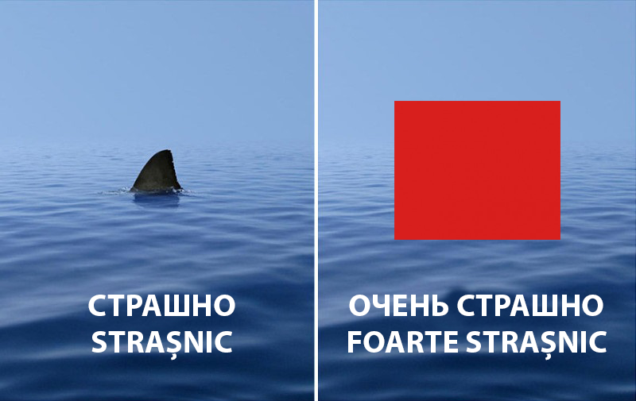
5 ВОПРОС/ÎNTREBARE
Что скрыто на этом
плакате Всемирного
фонда защиты дикой
природы?
Ce am ascuns în acest
poster a Fundației
Mondiale a Naturii?
1 ОТВЕТ – 1 БАЛЛ
1 ОТВЕТ/RĂSPUNS – 1 БАЛЛ/PUNCT

Slide 12
5 ВОПРОС/ÎNTREBARE
Что скрыто на этом
плакате Всемирного
фонда защиты дикой
природы?
Ce am ascuns în acest
poster a Fundației
Mondiale a Naturii?
1 ОТВЕТ – 1 БАЛЛ
1 ОТВЕТ/RĂSPUNS – 1 БАЛЛ/PUNCT

Slide 13
6 ВОПРОС/ÎNTREBARE
У берегов Фарерских островов, которые принадлежат
Дании, уничтожают китов. Чтобы привлечь внимание к
проблеме, группа вандалов облила красной краской ЕЁ
скульптуру в Копенгагене.
Назовите ЕЁ и автора сказки о НЕЙ.
În apele insulelor Feroe, care aparțin Danemarcei, anual sunt
ucise sute de balene. Pentru a atrage atenția asupra problemei,
un grup de vandali au colorat în roșu sculptura Ei din
Copenhaga. Numiți-O și numiți autorul poveștii despre EA!
1 ОТВЕТ – 1 БАЛЛ
2 ОТВЕТА/RĂSPUNSURI – 2 БАЛЛA/PUNCTE

Slide 14
6 ВОПРОС/ÎNTREBARE
У берегов Фарерских островов, которые принадлежат
Дании, уничтожают китов. Чтобы привлечь внимание к
проблеме, группа вандалов облила красной краской ЕЁ
скульптуру в Копенгагене.
Назовите ЕЁ и автора сказки о НЕЙ.
În apele insulelor Feroe, care aparțin Danemarcei, anual sunt
ucise sute de balene. Pentru a atrage atenția asupra problemei,
un grup de vandali au colorat în roșu sculptura Ei din
Copenhaga. Numiți-O și numiți autorul poveștii despre EA!
1 ОТВЕТ – 1 БАЛЛ
2 ОТВЕТА/RĂSPUNSURI – 2 БАЛЛA/PUNCTE

Slide 15
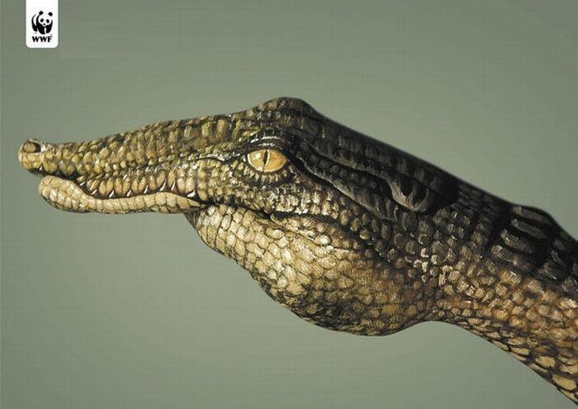
7 ВОПРОС/ÎNTREBARE
Слоган этой социальной
кампании гласит, что
жизнь животных…
В чём?
Sloganul acestei campanii
sociale afirmă că viața
animalelor este… Unde?
1 ОТВЕТ – 1 БАЛЛ
1 ОТВЕТ/RĂSPUNS – 1 БАЛЛ/PUNCT

Slide 16
7 ВОПРОС/ÎNTREBARE
Слоган этой социальной
кампании гласит, что
жизнь животных…
В чём?
Sloganul acestei campanii
sociale afirmă că viața
animalelor este… Unde?
1 ОТВЕТ – 1 БАЛЛ
1 ОТВЕТ/RĂSPUNS – 1 БАЛЛ/PUNCT

Slide 17

7 ВОПРОС/ÎNTREBARE
Слоган этой социальной
кампании гласит, что
жизнь животных…
В чём?
Sloganul acestei campanii
sociale afirmă că viața
animalelor este… Unde?
1 ОТВЕТ – 1 БАЛЛ
1 ОТВЕТ/RĂSPUNS – 1 БАЛЛ/PUNCT

Slide 18
КОНЕЦ РАУНДА / SFÂRȘITUL RUNDEI
ПОДНИМИТЕ БЛАНКИ С ОТВЕТАМИ. RIDICAȚI FIȘELE CU RĂSPUNSURI.

